Slide 1
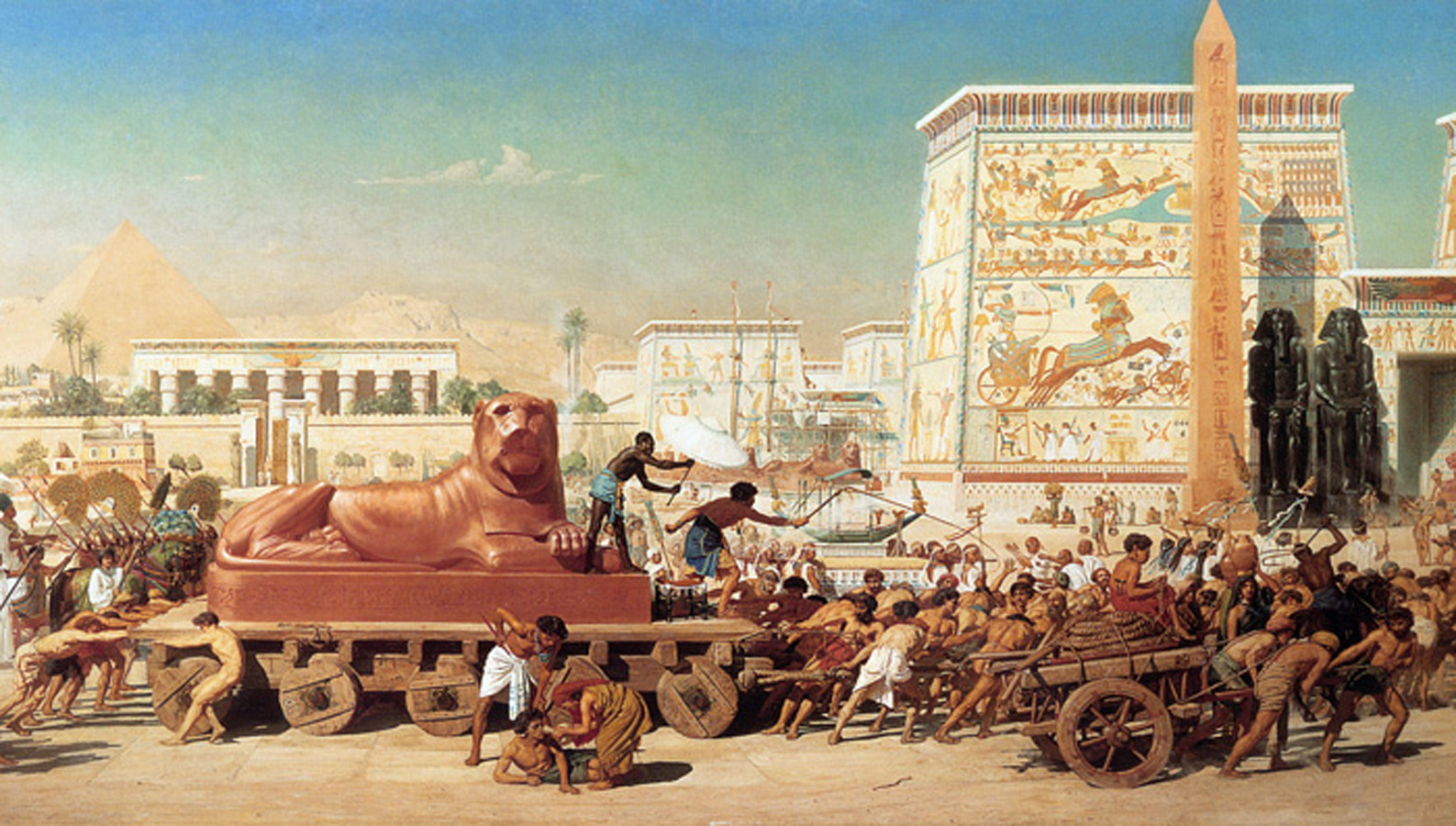
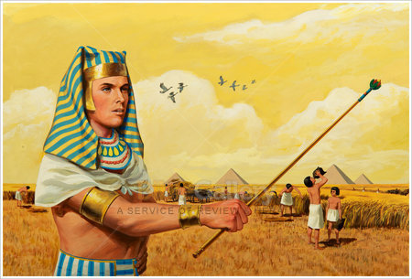
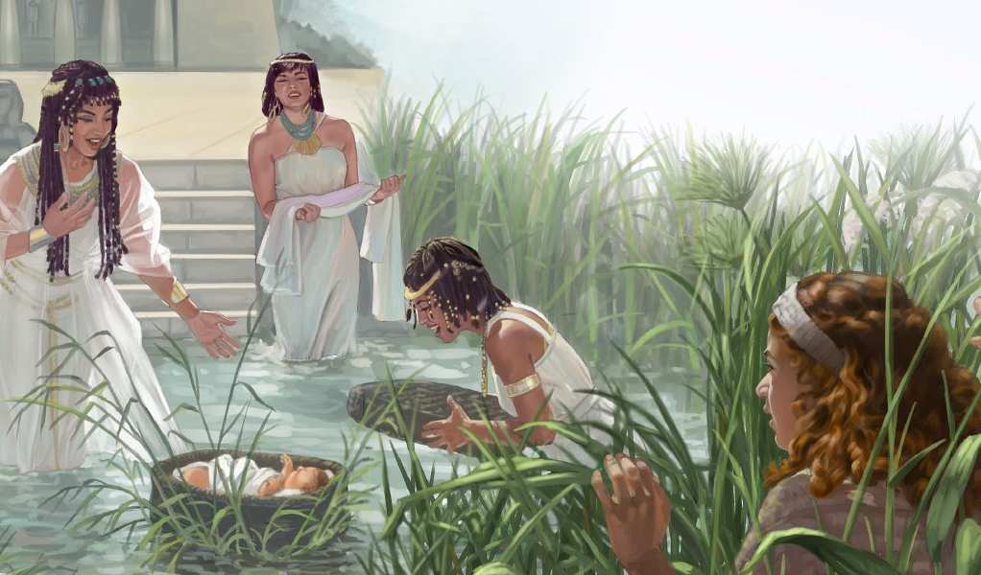
Урок 1 за 5 липня 2025 року
ПРИГНОБЛЕННЯ: ІСТОРІЯ І НАРОДЖЕННЯ МОЙСЕЯ

Slide 2
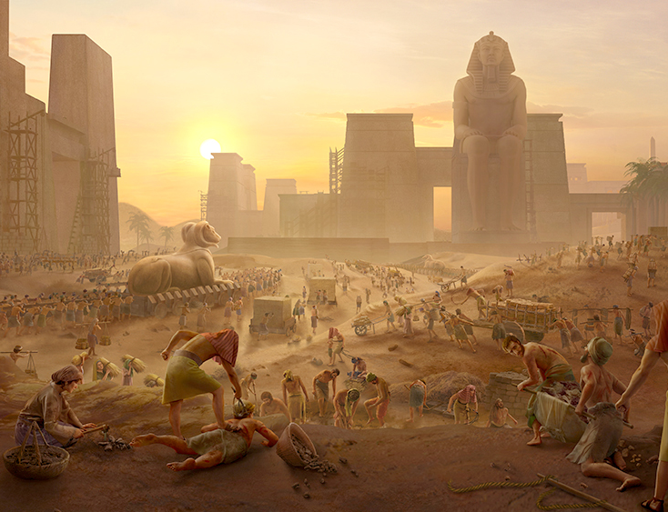
«Діти ж Ізраїля стогнали від праці і голосили. Їхні зойки від непосильної праці піднялися до Бога. Бог почув їхній стогін і згадав про Свій Заповіт з Авраамом, Ісааком та Яковом.І зглянувся Бог на Ізраїльських нащадків і пройнявся їхнім становищем»
Вихід 2:23-25

Slide 3

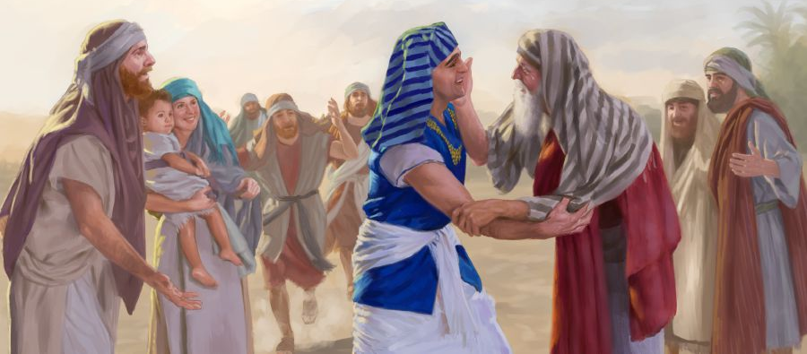
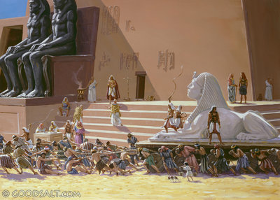
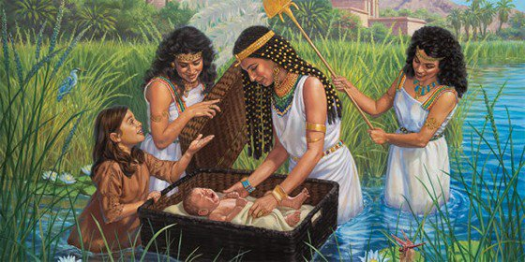





«Вихід» починається з історії маленької сім'ї, яка з дозволу фараона оселяється в Єгипті.
Раптом ситуація змінюється, і вони стають рабами, змушеними працювати на своїх єгипетських «господарів».
Ситуація стає все більш і більш жахливою. Посеред страждань проявляється вірність двох жінок, Шіфри і Пуа, і пробивається промінь надії, яким Бог вітає Свій народ: прекрасне дитя, врятоване з Нілу, Мойсей.
Божий народ у Єгипті (Вихід 1:1-14)
Від Авраама до Мойсея (Буття 15:13; Вихід 1:8)
Тріумф вірності (Вихід 1:15-22)
Син Нілу (Вихід 2:1-10)
Невдалий визволитель (Вихід 2:11-25)

Slide 4

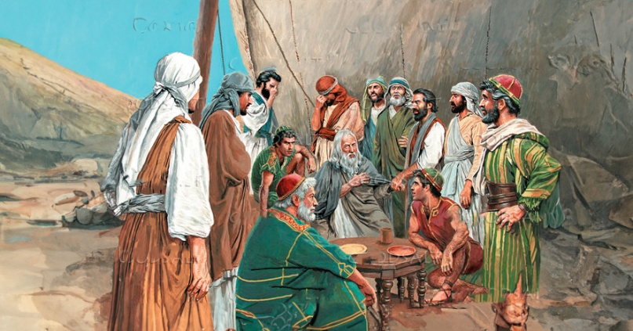
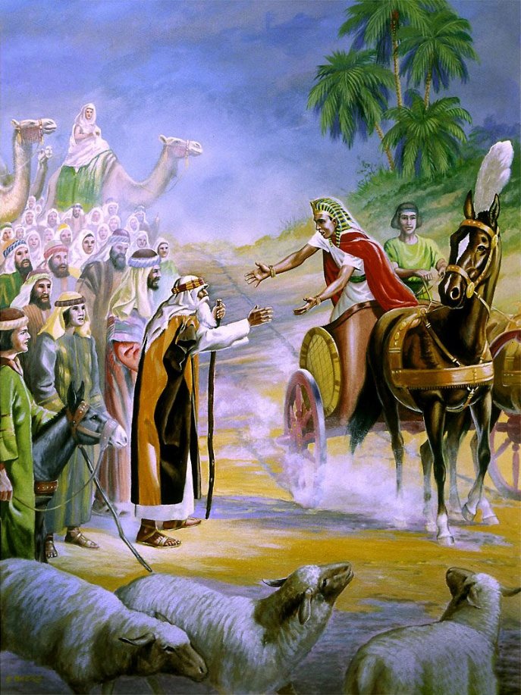
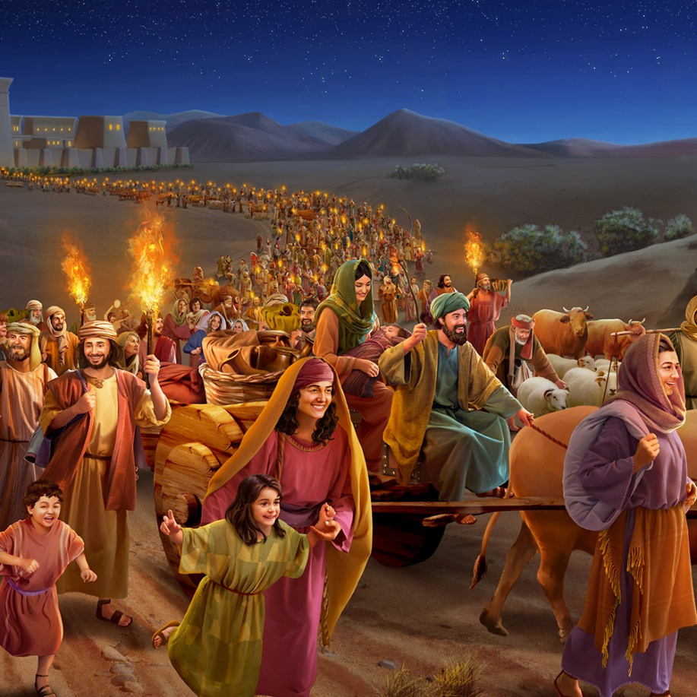
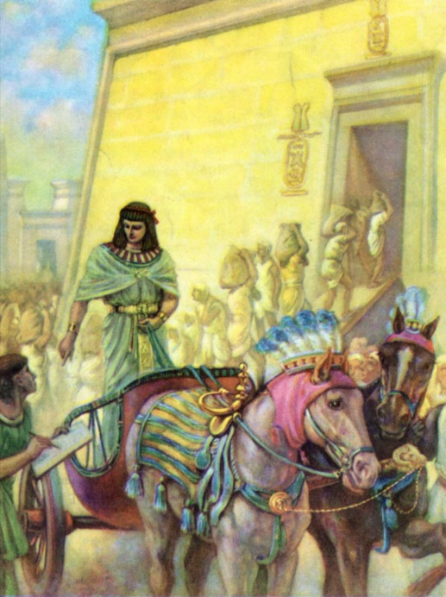
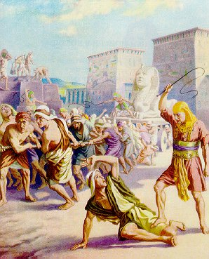
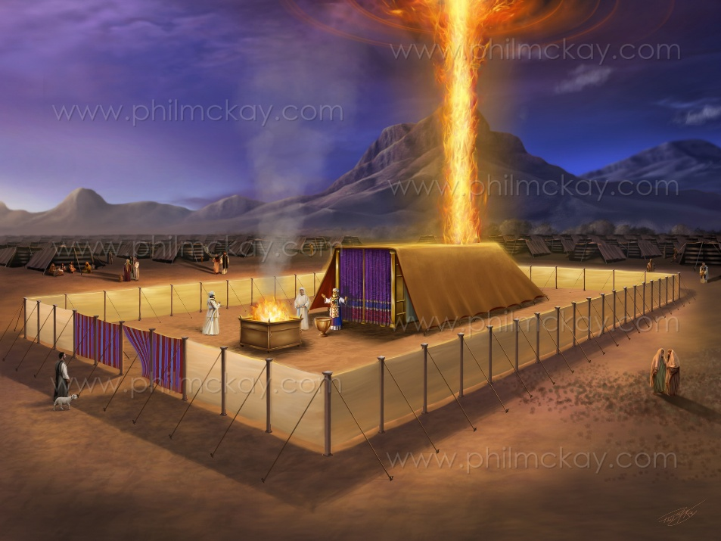
БОЖИЙ НАРОД У ЄГИПТІ
«Ось імена синів Ізраїля, які переселились в Єгипет з Яковом. Кожен прийшов зі своєю родиною» (Вихід 1:1)
Друга книга Мойсея називається латиною «Exodus» (Вихід) через свою тематику. Але на івриті вона відома під назвою «Шемот» (Імена), за першими словами (Вих. 1:1).
Ці «імена» - це імена Якова та його синів. Невелика група з 70 осіб (Бут. 46:26-27; Вих. 1:5). Згодом вони стали народом з армією, що налічувала близько 600 000 воїнів (Вих. 12:37).
Син Якова Йосип був служителем фараона 17-ї династії, гіксоського, а не єгипетського походження. Коли гіксоси були переможені, в Єгипті почалася нова династія, яка «не знала Йосипа» (Вих. 1:7-8).
Це поставило Ізраїль у скрутне становище (Вих. 1:9-14). Однак наприкінці книги Вихід ситуація повністю змінюється: Ізраїль поклоняється у свободі, в самій присутності Бога (Вих. 40:38). Суть книги ясна: Бог все контролює, Він врятує нас, навіть якщо обставини будуть здаватися неможливими.

Slide 5

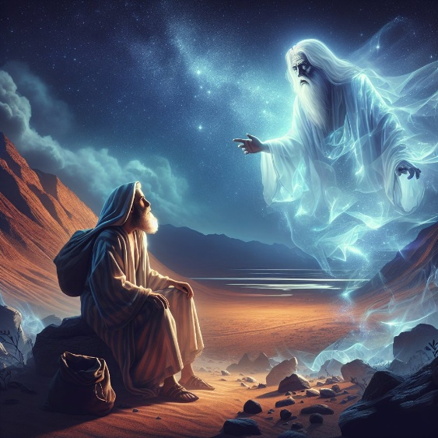
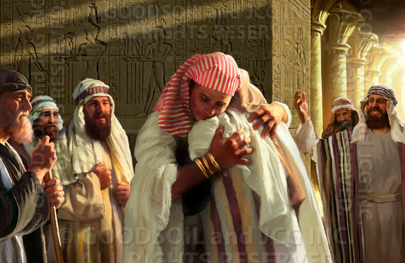
ВІД АВРААМА ДО МОЙСЕЯ
«Тоді Господь сказав Аврамові: Неодмінно знай, що твої нащадки будуть приходцями – житимуть не на власній землі. Вони будуть поневолені, і їх гнобитимуть чотириста років» (Буття 15:13)
Бог обіцяв Аврааму дати йому землю Ханаанську, але попередив його про 400-річну затримку у виконанні цього плану (Бут. 15:13-16).
Мойсей і Павло додають до цього періоду 30 років, повертаючи його до покликання в Харані (Вих. 12:40; Гал. 3:17):
Від покликання Авраама в Харані до прибуття Якова в Єгипет: 215 років
Від прибуття Якова в Єгипет до Виходу: 215 років
А як Яків потрапив до Єгипту? Абсолютно чудесним чином. Незважаючи на спроби братів вбити Йосипа, він став прем'єр-міністром Єгипту. Завдяки своїй посаді він зміг перевезти всю свою сім'ю.
Коли все це сталося? Ми не знаємо точних дат, але знаємо достатньо, щоб вписати їх у відому історію (з датами, які також неточні).

Slide 6

ВІД АВРААМА ДО МОЙСЕЯ
«Так сталося, що в чотириста вісімдесятому році після виходу Ізраїльтян з Єгипту, четвертого року, в місяці Зів, тобто в другому місяці року царювання над Ізраїлем Соломона, було розпочате будівництво Господнього Храму» (1 Царів 6:1)
1 Царів 6:1 говорить, що Вихід відбувся за 480 років до 2-го року правління Соломона. Якщо ця дата є точною і включною, то вона веде нас до 1445 року до н.е. Якщо ж вважати її «круглим числом», і взяти до уваги смерть фараона, то Вихід відбувся в 1450 році до н.е. Маючи ці дані, ми можемо визначити кілька моментів у житті Мойсея.
Амос I (1575/1550). Перемагає гіксосів. Це фараон, який «не знав Йосипа» і поневолив Ізраїль (Вих. 1:8-12).
Аменхотеп I (1550/1530). Продовжував гнобити Ізраїль (Вих. 1:13-14).
Тутмос I (1530/1517). Він наказав убити єврейських дітей (Вих. 1:15-22).
Мойсей (1530/1410). Його всиновила донька Тутмоса І Хатшепсут.
Тутмос II (1517/?). За його правління Мойсей втік з Єгипту (1490).
Хатшепсут (?/1479). Помирає до того, як її «син» повертається до Єгипту.
Тутмос III (1479/1450). Фараон епохи Виходу. Його первісток був «відповідальним за худобу», але ніколи не царював, оскільки помер під час 10-ї кари.
Аменофіс II (1450/1424). Син Тутмоса III, але не його первісток.

Slide 7

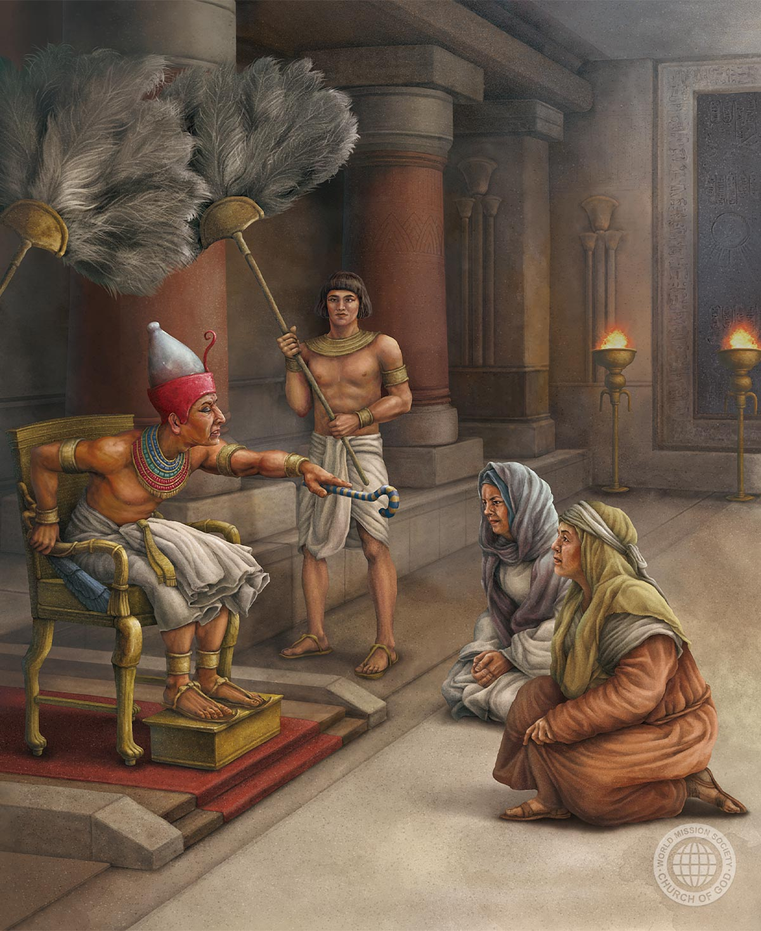
ТРІУМФ ВІРНОСТІ
«Оскільки повитухи боялися Бога, то Він облаштовував їхні родини» (Вихід 1:21)
18-та єгипетська династія ненавиділа іноземців. Більше того, ізраїльтяни були досить численні, щоб повстати (Вих. 1:9-10). Тож вони поступово підкорили їх:
1
Вони призначили наглядачів, щоб змусити їх будувати будівлі (Вих. 1:11).
Вони посилили вимоги до них, перетворивши їх на робітників/рабів (Вих. 1:13-14).
Вони наказали умертвляти чоловіків за допомогою повитух (Вих. 1:15-16).
Нарешті, вони насильно запровадили смерть дітей чоловічої статі (Вих. 1:22).
2
3
4
Посеред цього лиха виділяється вірність двох повитух: Шіфра і Пуа (Вих. 1:15-19). Мойсей опускає ім'я фараона, але називає їхні імена.
Тут також записано, для нашого навчання, як Бог благословив їх за вірність (Вих. 1:20-21).

Slide 8

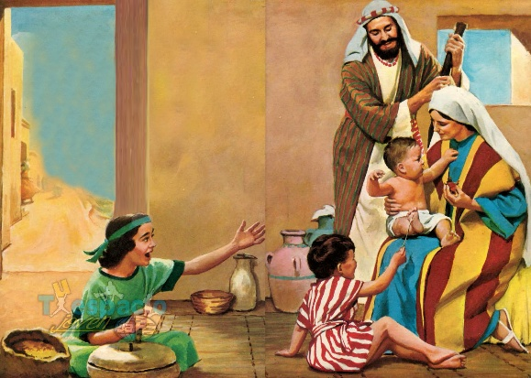
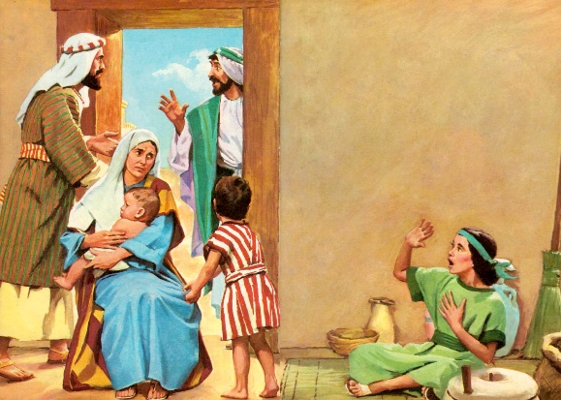
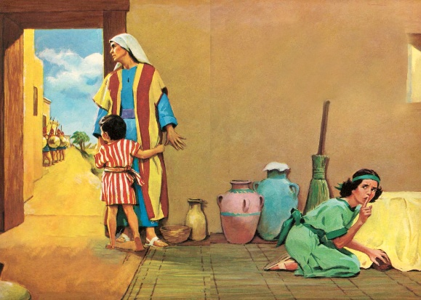
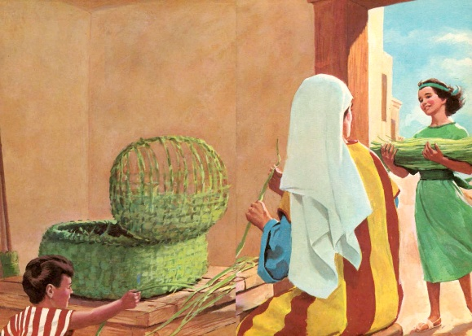
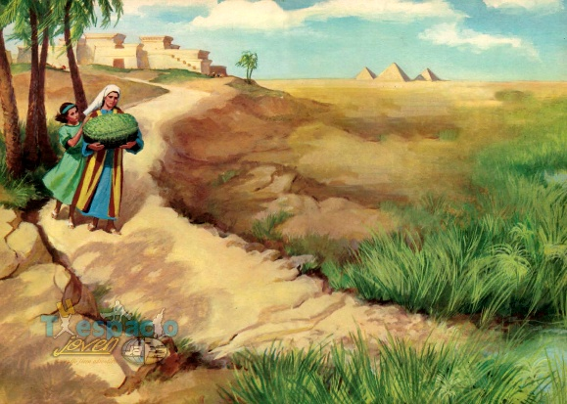
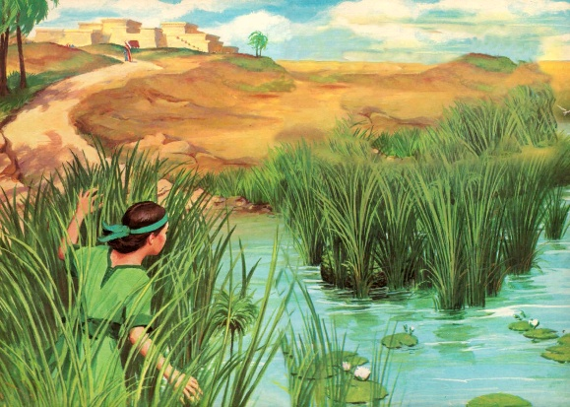
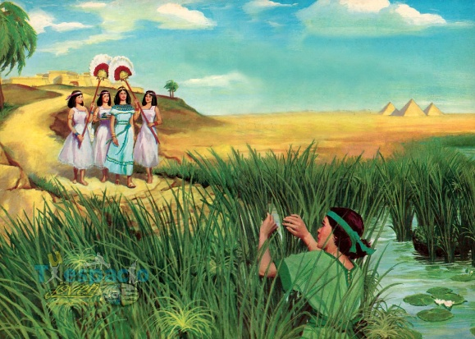
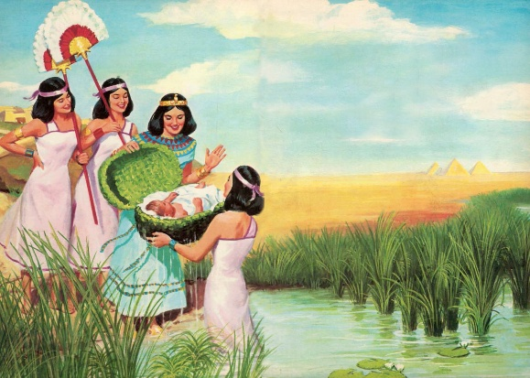
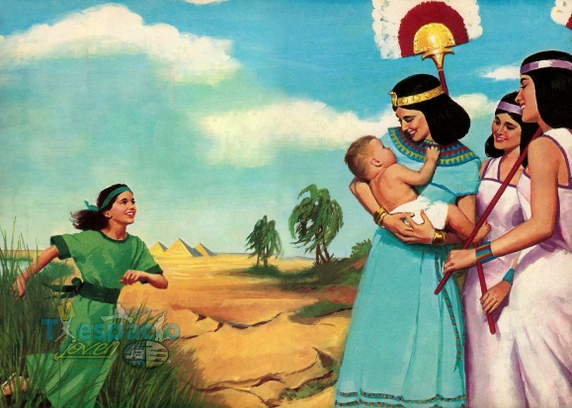
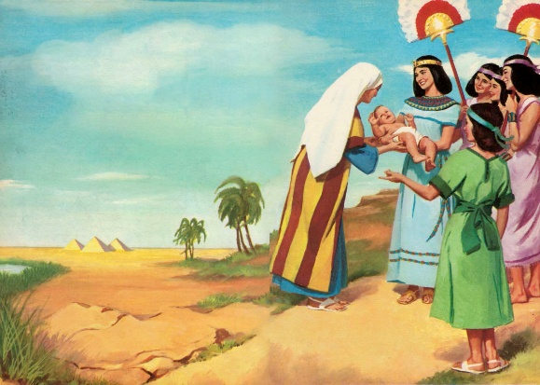
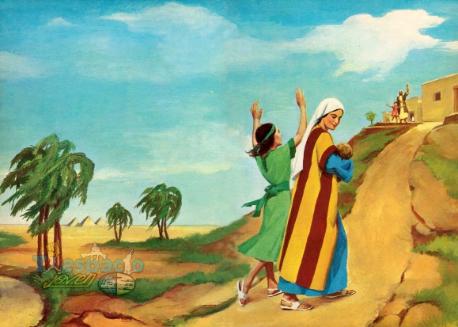
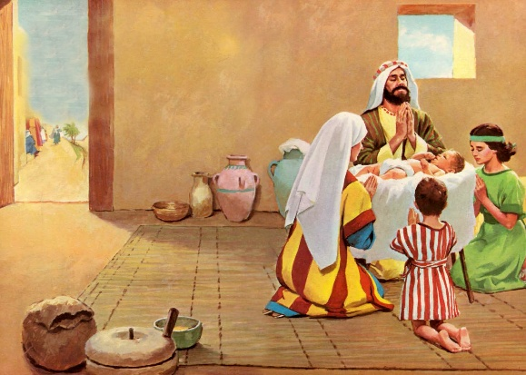
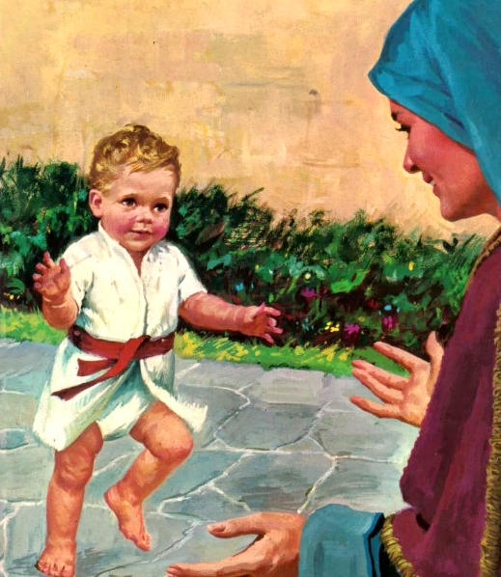
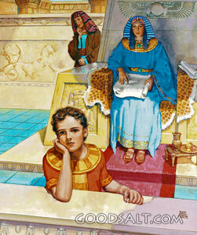
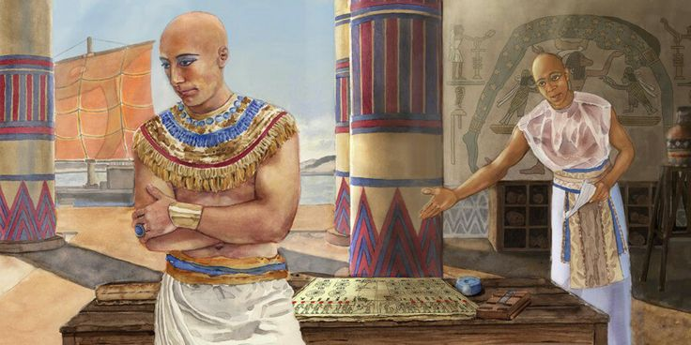
СИН НІЛУ
«Жінка завагітніла й народила сина. Побачивши, що хлопчик гарний, вона переховувала його три місяці» (Вихід 2:2)
«Гарний» - це ще не все, що можна сказати про сина Йохаведа (Вих. 2:2). Єврейський термін «тов» (добрий, гарний, досконалий) - це той самий термін, який Бог використовує для опису досконалості Свого творіння (Бут. 1:31).
Бог мав для нього особливі плани. Мати ризикнула, молода жінка була зворушена ніжністю, дівчина говорила з мудрістю... і майбутній визволитель був врятований від смерті (Вих. 2:3-7).
Ми не знаємо імені, яке дали йому батьки, але знаємо ім'я, яке дала йому прийомна мати, дочка фараона: Ахмосе (син бога Нілу). Але він вважав себе лише «сином», «Моше», Мойсеєм (Вих. 2:10).
Його мати добре використала ті кілька років, коли він був під її опікою (Вих. 2:8-9). Вона навчила його бути справжньою Божою дитиною. Яку важливу роботу виконують матері, виховуючи своїх дітей у страху Божому!

Slide 9

«Бог почув молитви матері, її віра була винагороджена. З глибокою вдячністю вона взялася за виконання свого, тепер вже позбавленого небезпеки, радісного завдання. Мати старанно використала можливість, щоб виховати дитину для Бога. Вона вірила, що його життя збережене для виконання якоїсь великої місії; знала також, що незабаром його потрібно буде віддати його царственій матері і хлопчик перебуватиме в оточенні, котре зможе відвернути його від Бога. Усе це спонукало її ставитися до виховання сина з більшою старанністю й увагою, аніж до решти своїх дітей. Вона намагалася прищепити йому Божий страх та любов до істини і справедливості, палко молилась, аби малюк був збережений від усього, що може зіпсувати його. Вона пояснювала йому безумство і гріховність ідолопоклонства, з раннього віку привчила поклонятися й молитися живому Богові, Котрий Єдиний може почути його і допомогти в будь-якій скруті»
Еллен Уайт «Патріархи і пророки» (ст. 222)

Slide 10


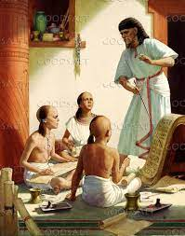
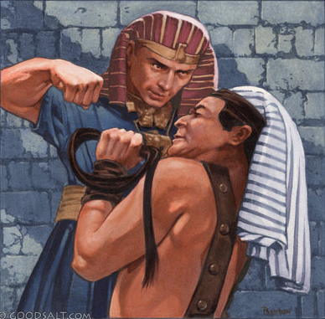
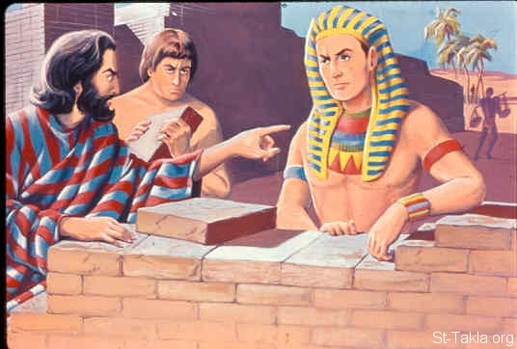
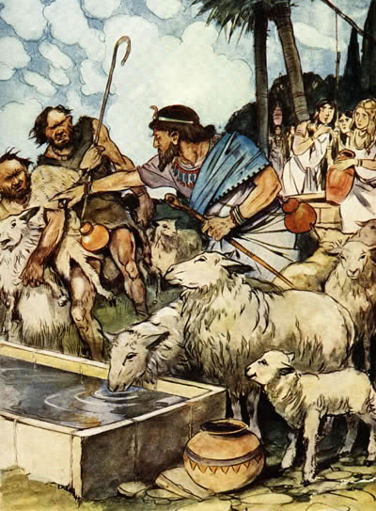
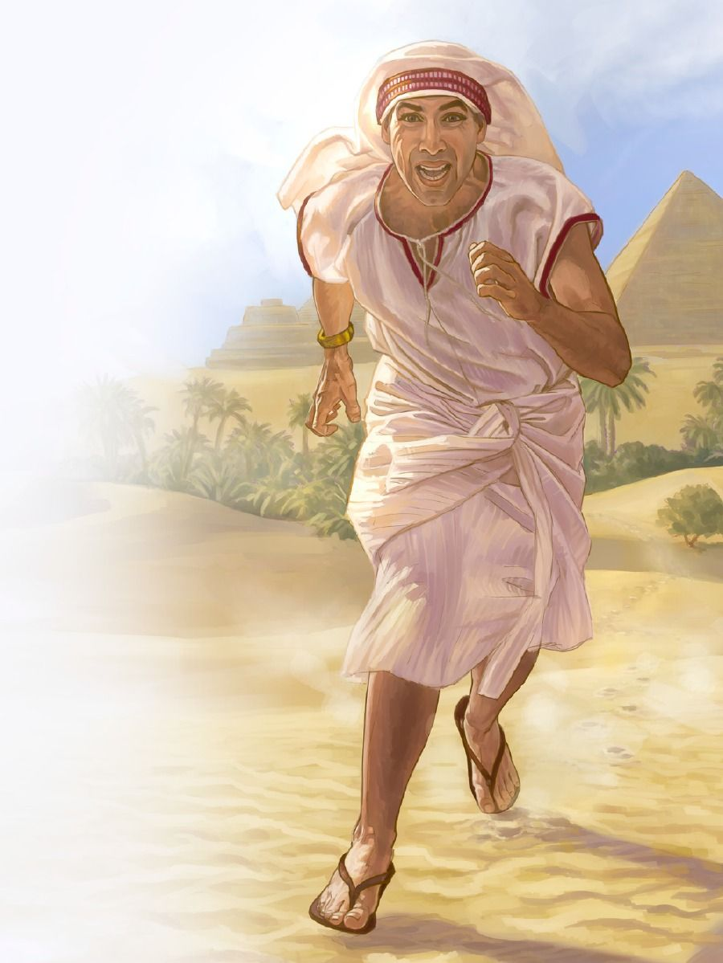
НЕВДАЛИЙ ВИЗВОЛИТЕЛЬ
«Про ту справу дізнався фараон і мав намір убити Мойсея. Тому Мойсей втік від фараона і прибув до Мідіянського краю. Він зупинився біля криниці» (Вихід 2:15)
Ми мало знаємо про юність Мойсея. Як можливий спадкоємець престолу, він мав би отримати відповідну освіту, включаючи військову та політичну підготовку (Е.У. «Патріархи і пророки», с. 223).
Ми знаємо, що незадовго до 40-річчя Мойсея, в результаті політичних інтриг, фараоном був проголошений Тутмос II. Тоді Мойсей відчув, що настав час звільнити свій народ Ізраїль. Але він почав своє визволення з вбивства єгиптянина. Це була велика помилка (Вих. 2:11-12).
Навіть його народ не вважав його своїм визволителем (Вих. 2:13-14; Дії 7:25).
За кілька днів він перетворився з шанованого члена фараонового двору на пастуха-втікача (Вих. 2:15-22). Але Бог не відкинув Мойсея, а продовжував покладатися на нього, незважаючи на його помилки.

Slide 11

«Розкішний палац фараона і царський престол використовувалися як приманка для Мойсея, але він знав, що в царських палатах гніздяться гріховні задоволення, які змушують людей забути про Бога. Його погляд був спрямований вище — не на пишний престол і царську корону, а на високі почесті, яких удостояться святі Всевишнього у Божому Царстві, не опоганеному гріхом. Очима віри він бачив нетлінний вінець, який Цар Небес покладе на чоло переможця. Ця віра допомогла йому відвернутися від сильних світу цього і з'єднати долю з приниженим, бідним зневаженим народом, котрий волів краще слухатися Бога, ніж служити гріху.»
Еллен Уайт «Патріархи і пророки» (ст. 224)

